Slide 1
Katumuksen sakramentti
Teksti: www.ortodoksi.net, Stefan Holm: Kirkon jäsenenä – Oppikirja 9. luokalle
Kuvat: www.ortoboxi.fi

Slide 2
SAKRAMENTIT
Myös mysteerio eli ”salaisuus”.
Mihin näistä osallistutaan vain kerran, mihin useasti?

Slide 3
Sakramentin määritelmä: toimitus, jossa Jumalan armovoima vaikuttaa.

Slide 4
Sakramentteja on 7.
On olemassa muitakin toimituksia, kuten vedenpyhitys, munkiksi tai nunnaksi vihkiminen tai hautaus.

Slide 5
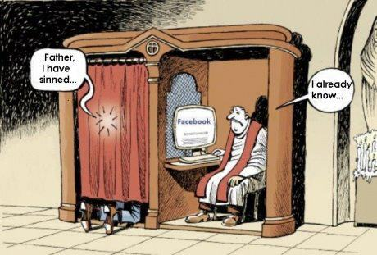
Katumuksen sakramentti
(huom: kuvanmukaiset rippituolit löytyvät katolisesta kirkosta)

Slide 6
KATUMUKSEN SAKRAMENTTI
Ihmisellä on vapaa tahto, mutta tuota vapautta voi käyttää väärin.
Voi tehdä väärin toista ihmistä tai Jumalaa kohtaan myös sanoin ja ajatuksin.

Slide 7
Väärät teot vievät eroon Jumalasta.
Jos pyytää anteeksi, saa anteeksi.
Tätä varten on olemassa sakramentti: katumus.
Käytyään myös nimiä synnintunnustus, synninpäästö tai rippi.

Slide 8
Katumuksen sakramentti on prosessi.
Ihminen tutkii itseään löytääkseen syntinsä.
Syntiä on myös kaduttava. Siitä on oltava harmissaan.

Slide 9
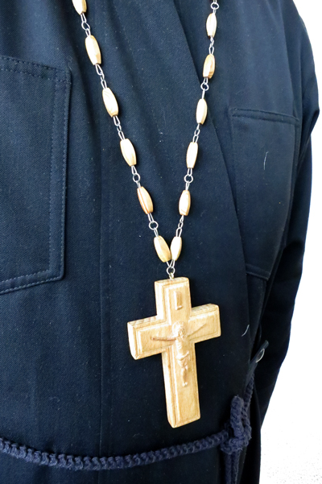
Mieltä painavat asiat tunnustetaan Jumalalle papin ollessa läsnä.
Papin edessä tapahtuva syntien tunnustaminen merkitsee myös voittoa omasta ylpeydestä.

Slide 10
Samalla pyritään olemaan tekemättä väärin uudelleen.
Kreikan sana metanoia ”katumus” tarkoittaakin mielenmuutosta.

Slide 11
Kristus antoi opetuslapsille vallan antaa tai olla antamatta syntejä anteeksi.
Apostolit välittivät tämän piispoille ja piispat edelleen papeille.

Slide 12
Katumuksen sakramenttiin olisi hyvä osallistua riittävän usein.
Aikaisemmin ehtoolliseen osallistumiseen oli ehtona aina ripillä käynti, mutta nykyään se ei ole enää ehdoton vaatimus. (Venäjän ort. kirkossa on)
Katumukseen osallistumisen voi ajoittaa esim. paastoaikoihin.

Slide 13
Katumuksen mysteerio suoritetaan tavallisesti kirkossa.
Usein kirkon etuosaan on asetettu analogi ja sille alttarievankeliumi sekä papin käsiristi.
Tämän pöydän ääressä katumukseen osallistuva keskustelee seisaaltaan papin kanssa muilta syrjässä niistä asioista, joita hän katuu ja joista haluaisi anteeksiannon.

Slide 14
Sakramentin toimitus
Toimitus alkaa valmistavilla rukouksilla
”Herra Jeesus Kristus, elävän Jumalan Poika, paimen ja karitsa, joka otat pois maailman synnin, joka annoit lahjaksi lainan kahdelle velalliselle ja syntiselle naiselle syntien päästön, Sinä, Valtias, anna huojennus, päästö ja anteeksianto synneistä, laittomuuksista ja rikkomuksista, joita nämä Sinun palvelijasi ovat tehneet tahallisesti tai tahattomasti, tietäen tai tietämättään, huomaamattaan tai ymmärtämättään….”

Slide 15
Seuraa syntien tunnustaminen.
Pappi tekee tarvittavia kysymyksiä ja seuraa keskustelu, jossa pappi antaa ohjeita.

Slide 16
Keskustelun jälkeen pappi lukee seuraavan:
”Minulle arvottomalle tunnustuksen tehnyt hengellinen lapseni, minä mitätön syntinen en voi antaa syntejä anteeksi maan päällä, ellei Jumala antaisi. Mutta sen jumalallisen äänen tähden, joka Herramme Jeesuksen Kristuksen ylösnousemisen jälkeen tuli apostoleille sanoen: »Joiden synnit te anteeksi annatte, niille ne ovat anteeksi annetut; joiden synnit te pidätätte, niille ne ovat pidätetyt», sanomme siihen uskaltaen: Kaiken mitä olet sanonut minulle arvottomalle ja kaiken mitä et saanut sanotuksi joko tietämättömyydestä tai unohtaen, olipa se mitä tahansa, Jumala antakoon sinulle anteeksi tässä ja tulevassa ajassa.”

Slide 17
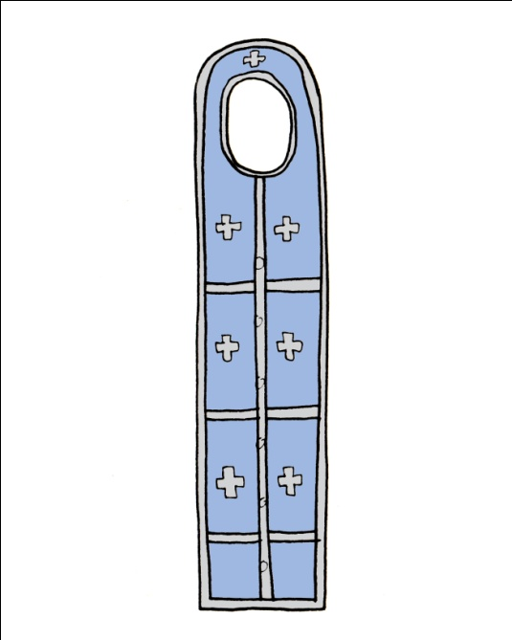
Jumala, joka profeetta Naatanin kautta antoi anteeksi syntinsä tunnustaneelle Daavidille, katkerasti Herransa kieltämistä itkeneelle Pietarille, herran jalkojen juuressa itkeneelle syntiselle naiselle, publikaanille ja tuhlaajapojalle, antakoon anteeksi myös sinulle minun syntisen kautta kaiken niin tässä kuin tulevassa ajassa, sovittakoon sinut pyhän Kirkkonsa kanssa ja yhdistäköön sinut siihen Kristuksessa Jeesuksessa ja asettakoon sinut tuomituksi tulematta peljättävän istuimensa eteen. Sen tähden murehtimatta enää tunnustettuja rikkomuksia mene rauhaan.
Sen jälkeen katuva polvistuu lattialle ja pappi peittää hänen päänsä epitrakiililla ja lausuu synninpäästö-rukouksen sekä anteeksianto-rukouksen.

Slide 18
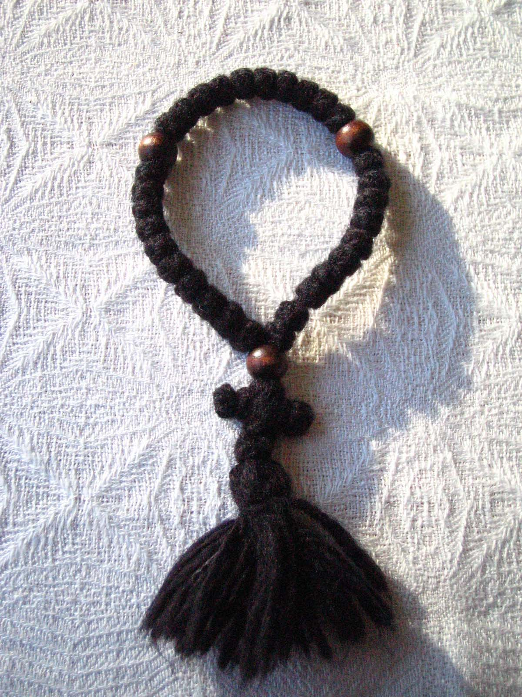
Tarvittaessa pappi voi antaa epitimian eli hengellisen harjoituksen.
Esim: rukous tai anteeksipyyntö läheiseltä.
Tarkoitus on auttaa katujaa parantumaan synneistään.

Slide 19
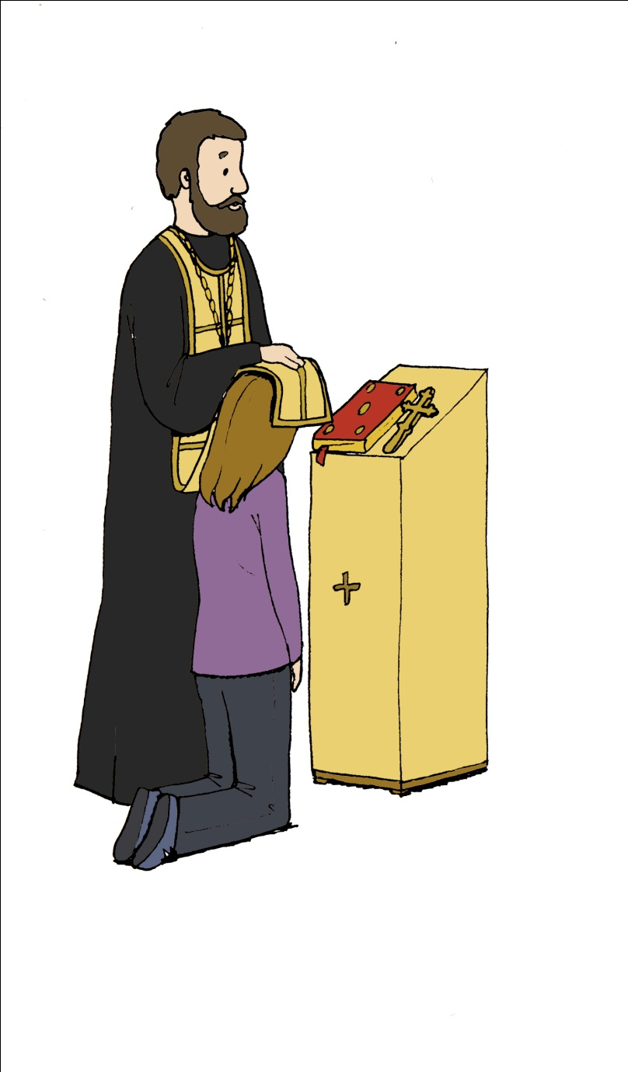
Papilla on vaitiolovelvollisuus.

Slide 20
Anteeksiantamatonta on vain synti Pyhää Henkeä kohtaan.
Tällä tarkoitetaan paatumusta, jolloin Jumalasta ei välitetä. Silloin ihminen tavallaan kieltää itseltään anteeksiannon.

Slide 21
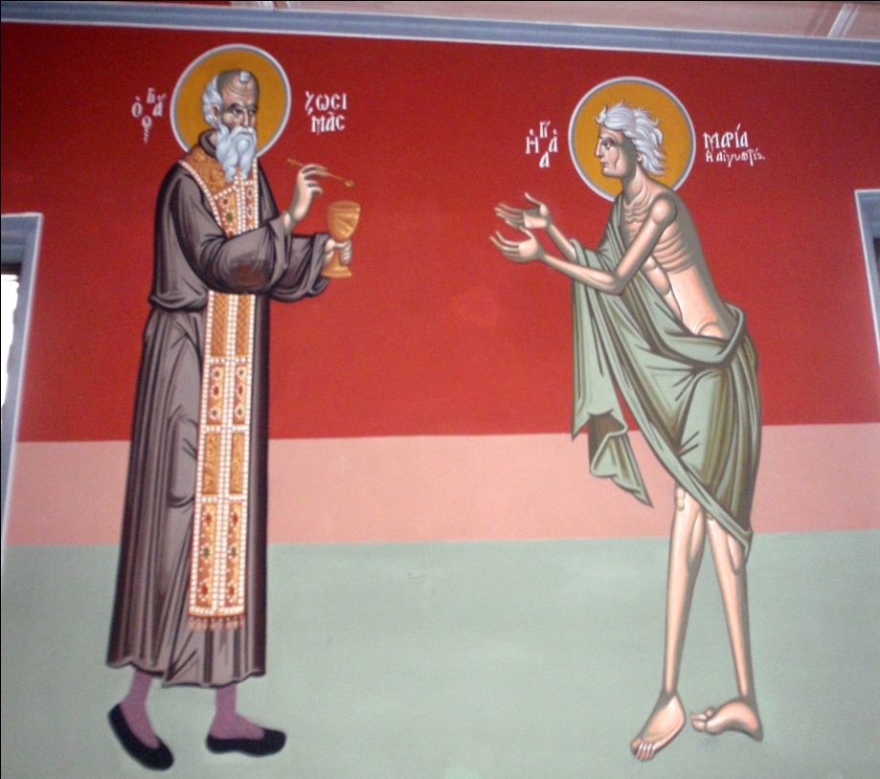
Katumuksen vastaanottavaa pappia sanotaan hengelliseksi isäksi tai rippi-isäksi.
Hänen kanssaan voi käydä muutoinkin keskusteluja hengellisestä elämästä.
Anteeksiantamus ei tule papilta, vaan Jumalalta.
Maria Egyptiläinen ja munkki Zosimas

